Slide 1
Utbildning www.sfai.se
Karlstad, SFAI-veckan

Slide 2
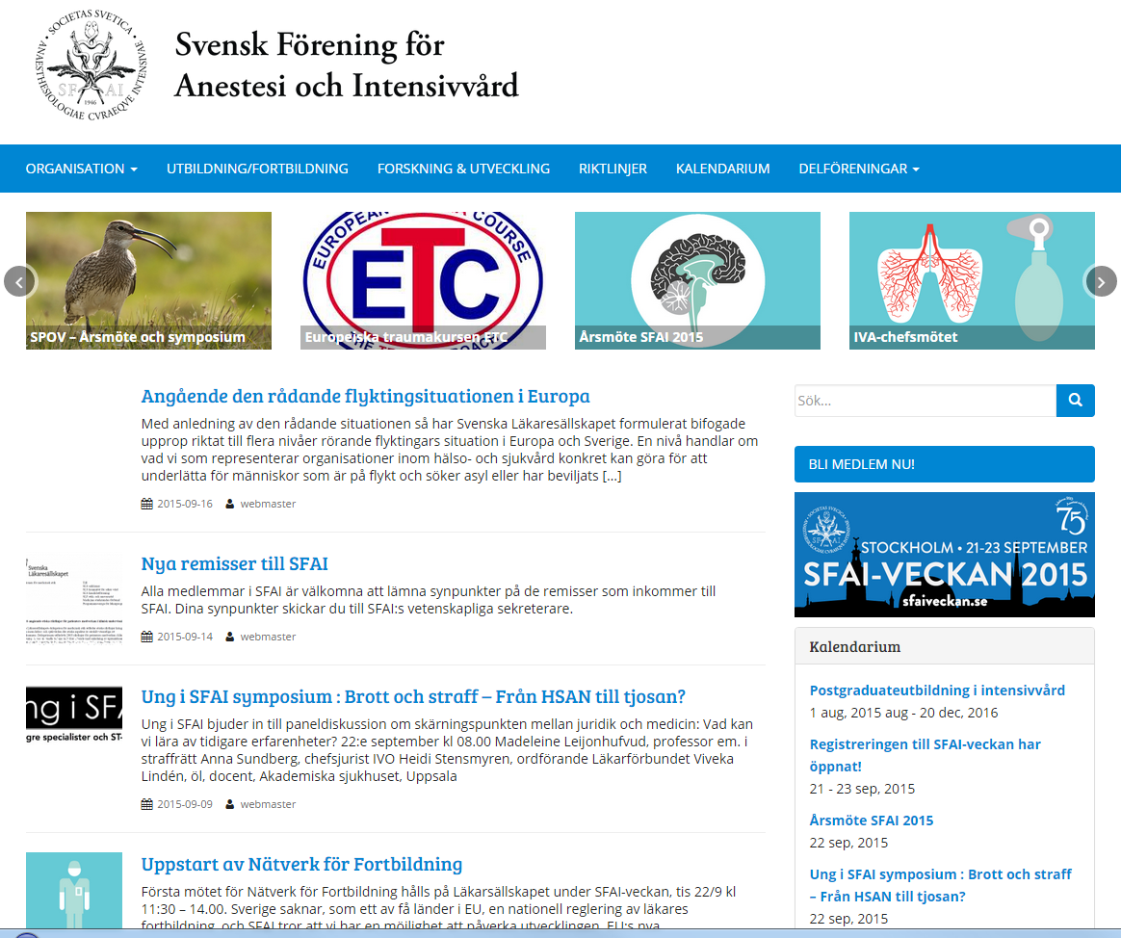

Slide 3
Login via
www.sfai.se/wp-admin

Slide 4
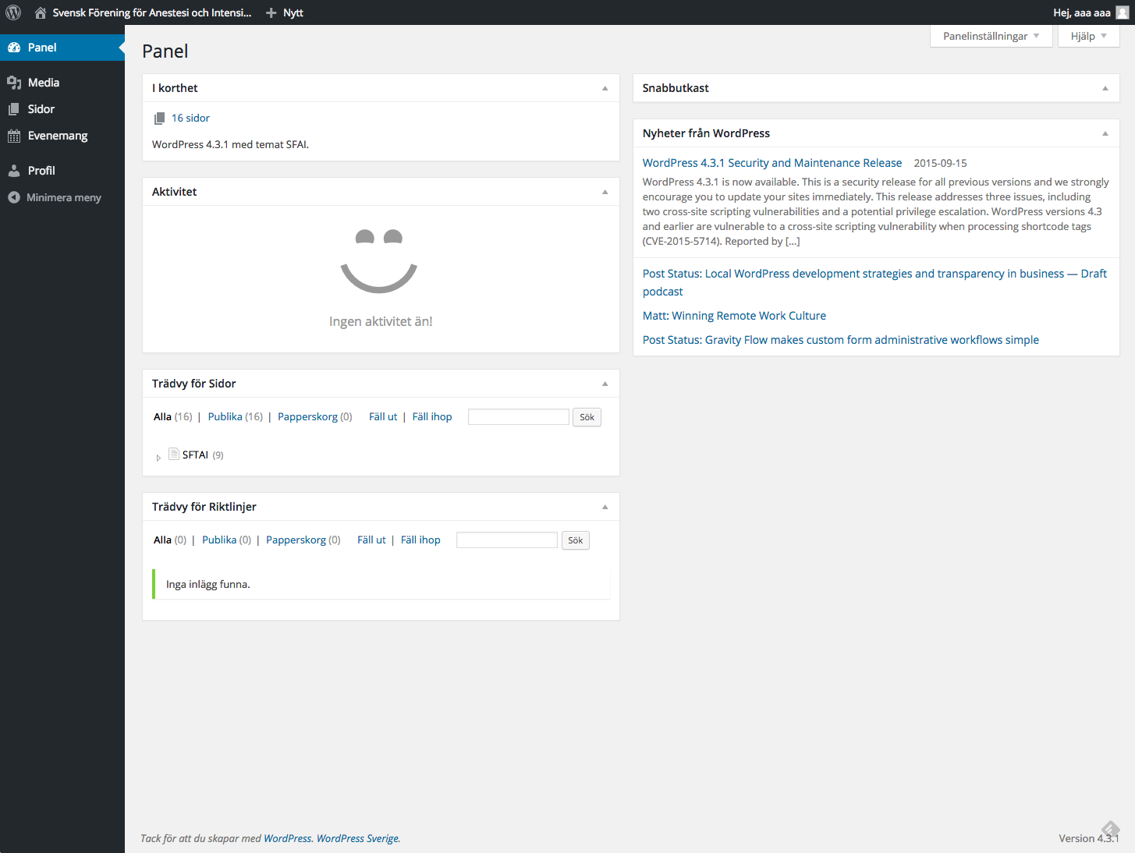

Slide 5
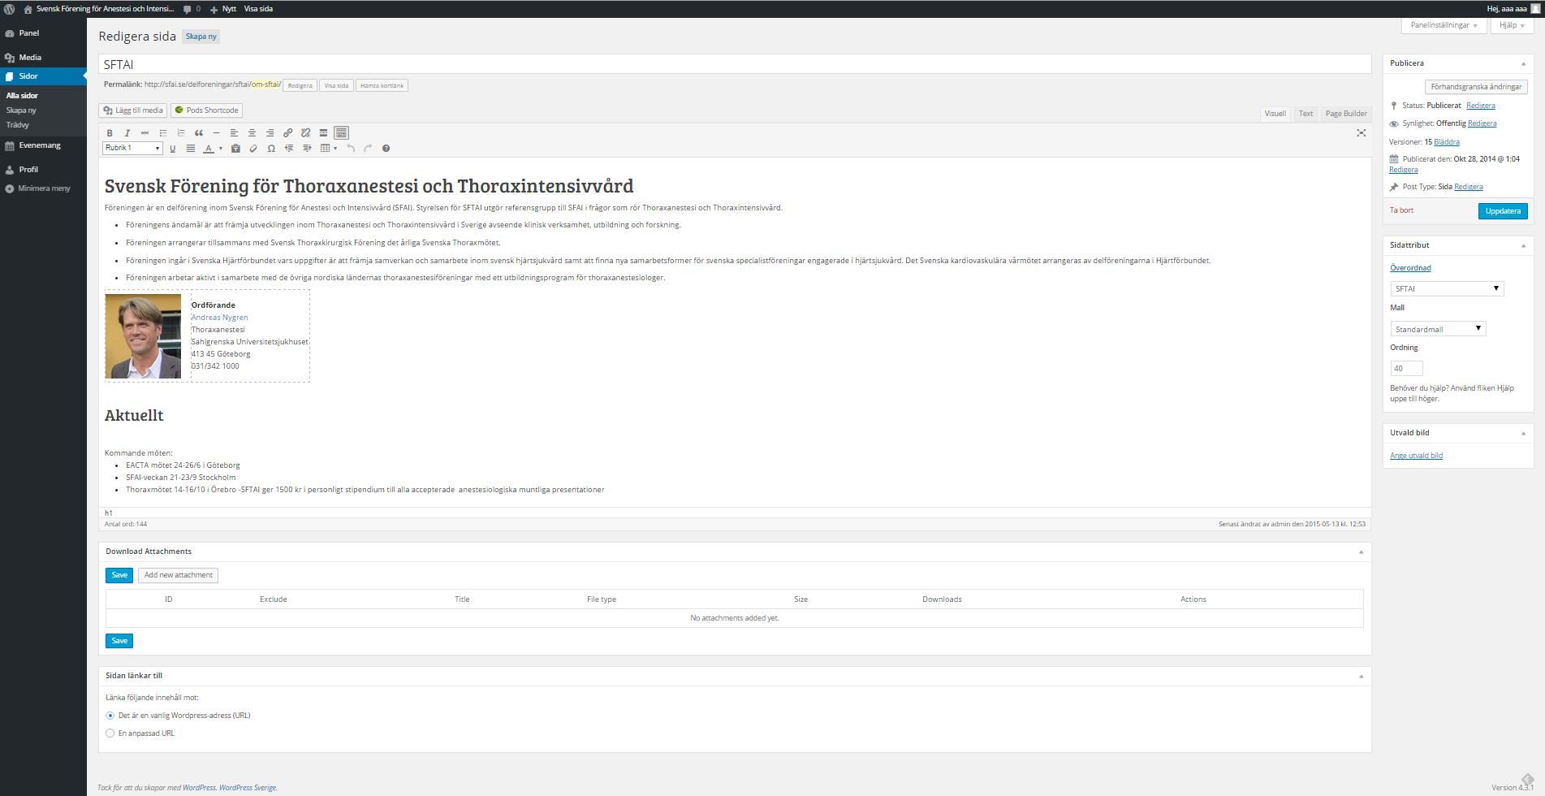
Snabbmeny
Sidattribut
Huvudmeny
Visningsinställning
vid redigering
Verktyg
Publicerings-
alternativ
Sidans innehåll
Bifoga
dokument

Slide 6
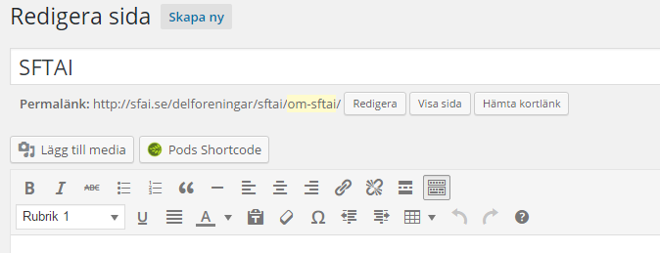
Infoga bild eller fil i sidans innehåll
Ändra storlek på text
Specialtecken
Hantera länkar

Slide 7

Visar det formaterade innehållet dvs såsom det kommer att visas på hemsidan.
Då material klistras in behålls den ursprungliga formateringen.
Visar innehållet utan formatering (HTML-kod).
Detta läge lämpar sig bra för att klistra in innehåll som hämtats från exv PDF-dokument eller andra websidor då endast texten behålls och all formatering tas bort.

Slide 8
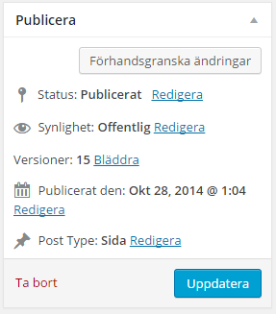
Publiceringsalternativ
Status
Två alternativ används: Publicerat om sidan skall visas offentligt eller Utkast om sidan inte skall visas.
Versioner
Visar alla tidigare versioner av sidan. Ger möjlighet till att ångra tidigare ändringar och återgå till tidigare versioner.
Uppdatera
Sparar alla gjorda ändringar.

Slide 9
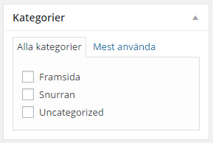
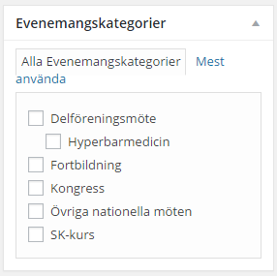
Kategorier
Används för tvinga en sida eller evenemang att visas i Snurran eller på Framsidan.
Önskemål om publicering i Snurran och på Framsidan skickas till webmaster.
Evenemangskategorier
Används för att märka och kategorisera evenemang. Meningen är att det så småningom skall gå att göra filtrerade sökningar i kalendariet.

Slide 10
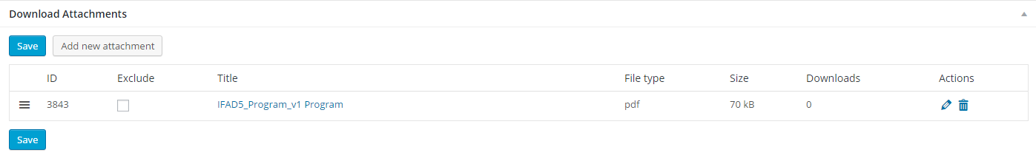
Redigera bifogandet av fil/er exv namnet
Lägg till nya dokument
Save
Sparar tillägget av fil/er
Måste klickas för att ändringarna skall bli bestående!
Ta bort bifogande av fil

